Slide 1

poTech
Internet of Things
Groupe 5

Slide 2
Instructions
Goal of this document is to provide sections where you have to describe the development of the product that you have identified. This project have to be the development of an IoT product, based on the technical knowledge acquire during the first days of the training.
All topics are welcome, all ideas are good. Be imaginative. Surprise us.
Don’t think too big or too small, as you only have 4,5 days of development, but the trainer will assist you and help you if needed during this project.

Slide 3

Project Introduction [1/2]
En quelques mots, notre projet consiste à faciliter la vie des utilisateurs en leur fournissant un “pot connecté”, ce dernier se déplaçant en fonction de la luminosité et arrosant automatiquement les plantes.
Ainsi plus besoin de s’inquiéter lors des absences, tout se gère automatiquement il n’y a qu’à remplir le réservoir pour l’eau.
De plus une application mobile, et son équivalent Web, sont à disposition pour permettre de gérer manuellement ces comportements (déplacer au besoin un pot, arroser une plante).

Slide 4
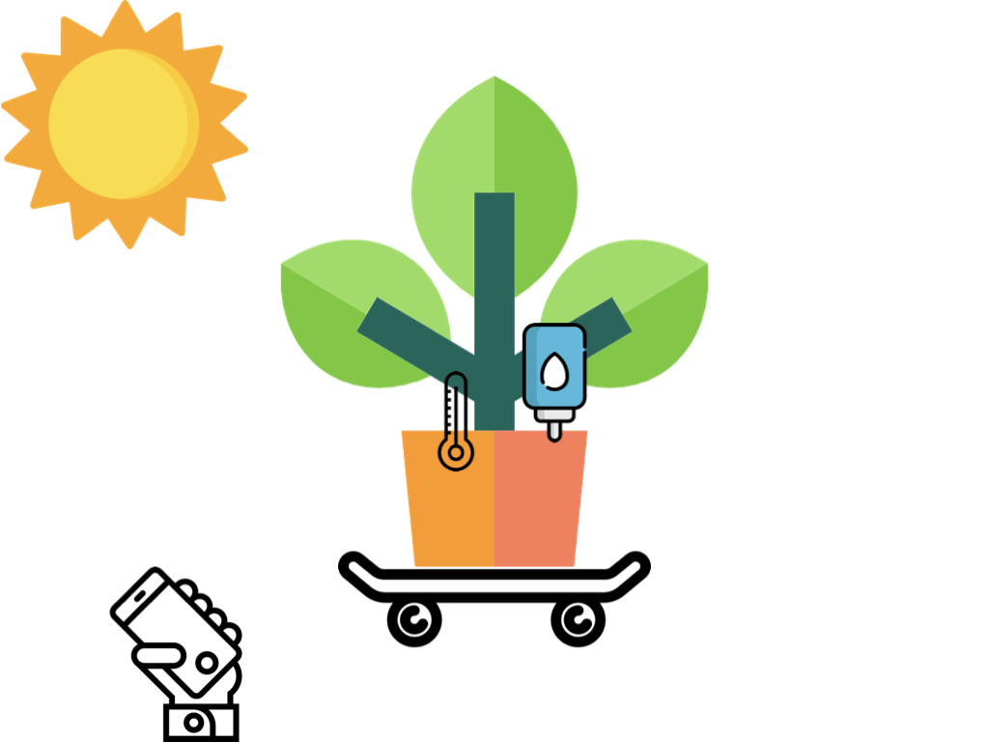
Project Introduction [2/2]
<poTech>

Slide 5
Project Use cases [1/2]
<poTech>
Rodrigo, cadre dans une entreprise du numérique, aime peaufiner la décoration de son appartement. Particulièrement adepte du “green house” il possède de nombreuses plantes.
Cependant ses horaires sont assez larges, 9h/18h en général et différents déplacements mensuels. Il ne peut donc pas arroser efficacement ses plantes tout au long de la journée, ni leur faire profiter d’un ensoleillement optimal.
Grâce à notre produit il pourra paramétrer au besoin les différents pots, et les contrôler à distance si nécessaire.

Slide 6
Project Use cases [2/2]
<poTech>
Jeane, fan de voyages et de week-end de trois jours, possède différentes plantes chez-elle.
A chaque week-end de trois jours (merci le lundi de Paques !) c’est pareil, ses plantations sont méconnaissables à son retour.
Grâce à notre produit elle pourra partir l’esprit tranquille, tout se gérera automatiquement. Et elle pourra consulter en temps réel le bon fonctionnement du matériel grâce aux données de l’appli.

Slide 7
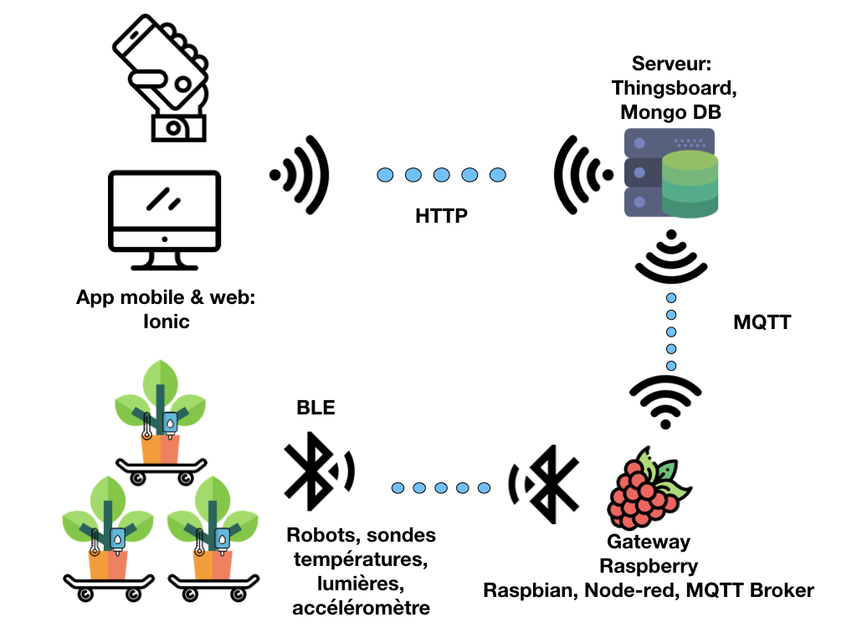
Product architecture [1/2]
<poTech>

Slide 8
Product architecture [2/2]
<poTech>
L’architecture concrète, celle utilisée pour notre vrai prototype, sera la suivante :
Un robot Alphabot (qui représentera notre pot), les sondes dessus enverront les informations à la Raspberry, qui déclenchera des actions en fonction des données récoltées (taux d’humidité, luminosité).
A côté de cela nous mettront à disposition une application mobile, et web, permettant de visualiser en temps réel les informations liées aux pots ainsi que donnant accès à leur contrôle. On pourra ainsi les déplacer au besoin via l’application, ou arroser à distance

Slide 9
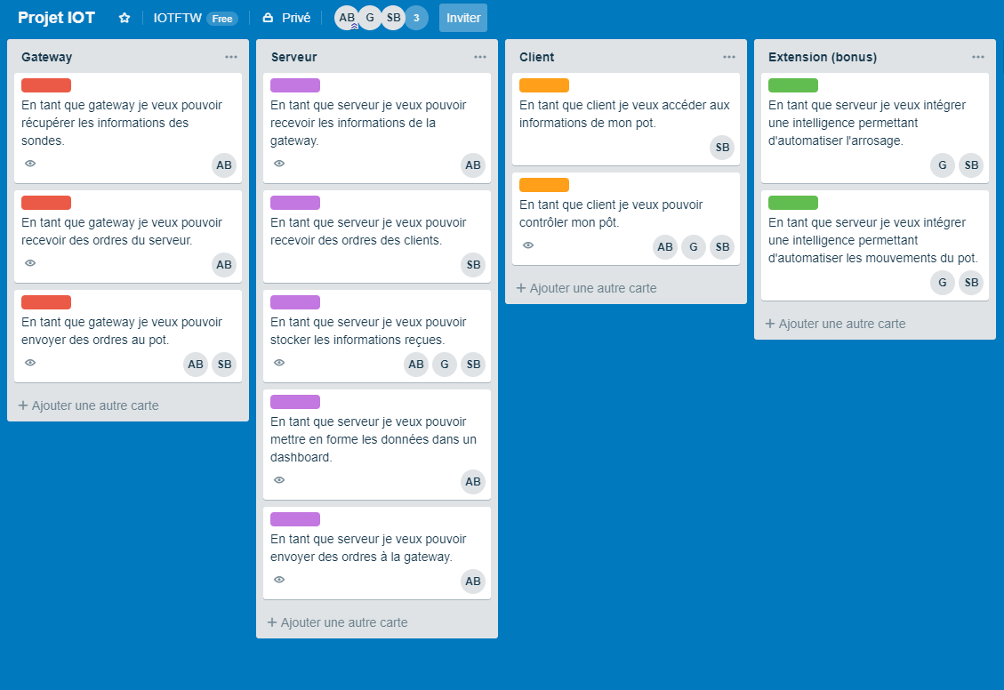
Project Tasks[1/4]
<poTech>
Tableau représentant les différentes US du projet, et leurs affectations.
On peut voir la colonne « extension » qui correspond à ce qui sort du scope initial, c’est-à-dire ce qu’on fera uniquement si on en a le temps.

Slide 10
Project Tasks [2/4]
<poTech>
Nous détaillons ici les grandes taches (les colonnes client/serveur/gateway). Celles qui ont été découpées en US juste avant.
Tâche 1 : Paramétrage de la Gateway et du robot, c’est à dire mettre en place tout l’environnement réseau pour que la gateway et le robot soient connectés, et que les informations transitent bien dans les deux sens sans problème.

Slide 11
Project Tasks [3/4]
<poTech>
Tâche 2 : Mise en place des accès à distance aux données et aux fonctionnalités à travers notre application mobile et web. Nous allons ici gérer toute la mise en place de notre application mobile (et web), ainsi que les différentes API nécessaires pour accéder aux données et envoyer des instructions aux appareils distants.

Slide 12
Project Tasks [4/4]
<poTech>
Tâche 3 : Définition et mise en place de la logique interne du robot. Ici il s’agira de définir le comportement adéquat du robot, quand bouger, comment bouger, etc.

Slide 13
Product Planning [2/3]
<poTech>
Notre planning concerne les 4 jours de développement mis à disposition.
Nous sommes 3, cependant les deux premiers jours de travail un membre de notre équipe sera absent.
Ainsi le planning prévisionnel (à préciser) sera le suivant :
Jour 1 : Alexandre sur le paramétrage de la gateway et du robot, Saber sur la création de l’application web/mobile.
Jour 2 : Alexandre sur la mise en place du service, le contrôle des sondes et des accès aux différents composants, Saber sur la finalisation de l’application et sur la mise en place des accès à distance aux fonctionnalités (serveur distant avec thingsboard et node-red).

Slide 14
Product Planning [3/3]
<poTech>
Jour 3 : Guillaume sur la vérification du paramétrage et de l’installation, Alexandre et Saber sur les algo liés à la logique du robot (gestion des déplacements, etc) si le temps le permet.
Jour 4 : Saber sur la finalisation de l’accès à distance aux déplacements, Alexandre sur la mise en forme des informations sur l’appli et Guillaume sur l’analyse du comportement et le retour de bugs.

Slide 15
Other [1/2]
Détails techniques et explications concernant le projet.
Ici nous allons détailler un petit peu notre projet, et faire quelques précisions.
Les technos utilisées seront :
Du Node-red/Docker/Mosquito/MongoDB/ThingsBoard pour la gestion du serveur, de sa base de données et du dashboard. Afin de pouvoir communiquer en HTTP avec les clients et en MQTT avec la gateway.
Concernant l’application mobile et le site web nous utiliseront Ionic, cela nous permettra de développer une seule fois l’application tout en la rendant compatible PC et Mobile. Cette application permettra d’accéder à un ThingsBoard dédié, et donc aux différentes données récoltées ainsi qu’aux actions manuelles utilisables par le client (déplacement, arrosage).
Enfin pour le robot et la gateway, nous utiliseront du C++ pour le programmer, du BLE pour les faire communiquer, et node-red sur la gateway pour envoyer des infos au serveur et en recevoir.

Slide 16
Other [2/2]
Concernant le projet.
Concernant le projet en lui même, le robot ne possède pas de sondes de luminosité, nous nous adapteront en utilisant la sonde de chaleur pour les démonstrations. Mais dans une version “finalisée” il nous faudrait bien sûr deux sondes de luminosités, Même chose pour l’arrosage, nous n’avons pas de hardware adapté, nous nous contenteront de faire d’autres actions motrices lorsque l’ont testera “l’arrosage” dans le cadre du cours.

